Slide 1

第五章 光的偏振

Slide 2

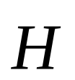
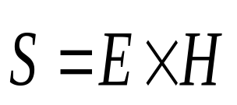
光的波动性 光的干涉、衍射 .
光波是横波 光的偏振 .
根据Maxwell电磁理论,光是一种电磁波,在光与物质相互作用时,主要是横向振动着的电场强度矢量(光矢量)起作用。光矢量的各种振动状态使光具有各种偏振状态。
* 光的偏振状态
* 线偏振光的获得与检验
* 反射和折射时光的偏振
* 双折射现象
主要内容

Slide 3
§5.1 光的偏振状态 ( Polarization of light )
一、光的偏振性
1. 横波和纵波的区别——偏振
纵波：振动方向与传播方向一致，不存在偏振问题；
横波：振动方向与传播方向垂直，存在偏振问题。
机械横波与纵波的区别
定义：振动方向对于传播方向的不对称性称为偏振性。
说明：只有横波才具有偏振现象，偏振现象是横波区别于纵波的最明显的特征。
机械波穿过狭缝

Slide 4
2.光的偏振性：
光矢量的振动方向总是与光的传播方向垂直的，即光矢量的横向振动状态，相对于传播方向不具有对称性，
这种光矢量的振动相对于传播方向的不对称性，称为光的偏振性。
光的偏振性说明光波是横波

Slide 5



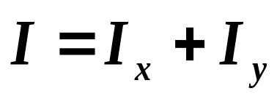
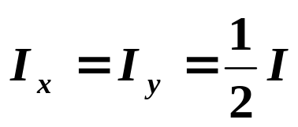
二、偏振态的分类
非偏振光(自然光)
根据偏振状态
完全偏振光（线偏振光）
非偏振光(自然光)
部分偏振光
E 没有优势方向
X
振动面在空间各个方向高速随机变化的，或者说由大量振幅相同、各种振动方向都有、彼此没有固定相位关系的光矢量的组合叫非偏振光或自然光。
Y
Z
特点：在垂直光线的平面内，光矢量沿各方向振动的概率均等.
一束自然光可等效地分解为两束振动方向相互垂直的、等幅的、不相干的分振动。
自然光可以用下图表示
自然光的分解
↓
非相干叠加

Slide 6



完全偏振光（线偏振光）
·
u
振动面
光振动方向与传播方向
决定的平面称为振动面.
光矢量（ ）只在一个固定
平面内沿单一方向振动的光
叫线偏振光
（也称平面偏振光）。
线偏振光表示法

Slide 7


部分偏振光
完全偏振光和自然光是两种极端情形，介于二者之间的一般情形是部分偏振光。
部分偏振光可分解为两束振动方向相互垂直的、不等幅的、不相干的线偏振光。
部分偏振光表示法
⇒
在纸面内的光振动较强
部分偏振光
部分偏振光的分解
垂直纸面的光振动较强
部分偏振光可以看成自然光和线偏振光的混合。

Slide 8
椭圆偏振光和圆偏振光
y
传播方向
y
E
x
0
x
z
λ /2
某时刻右旋圆偏振光E随z的变化
右旋椭圆偏振光

Slide 9
§5.2 线偏振光的获得与检验
一、起偏和检偏
起偏----从自然光获得偏振光叫“起偏”。
偏振器（起偏器）
----能将自然光变为偏振光的光学器件。
检偏----检验一束光是否是偏振光叫“检偏”。
检偏器--检偏的光学器件。
●起偏的原理:
利用某种形式的不对称性,如
（1）物质的二向色性（某些物质能吸收某一方向的光振动 , 而只让与这个方向垂直的光振动通过, 这种性质称二向色性 .
（2）散射，
（3）反射和折射，
（4）双折射….

Slide 10
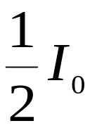

●偏振片（Polaroid）
偏振片是由自然光获得线偏振光的平面片状器件。是利用晶体的二向色性起偏。（对某一方向的光振动有强烈吸收）,它只允许某一特定方向的光振动通过.
    例如：把硫酸碘奎宁的针状粉末有序地蒸镀在
    透明的基片上。
1928年一位19岁的美国大学生 （E.H.Land）发明的。
起 偏
起偏器
偏振化方向

Slide 11
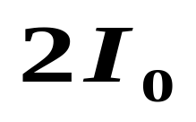
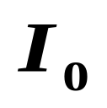
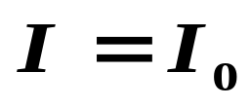
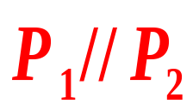
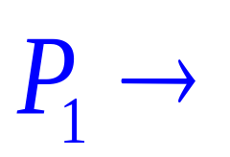
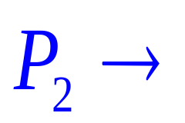
●偏振片既可“起偏”又可“检偏”。
起偏器
检偏器

Slide 12
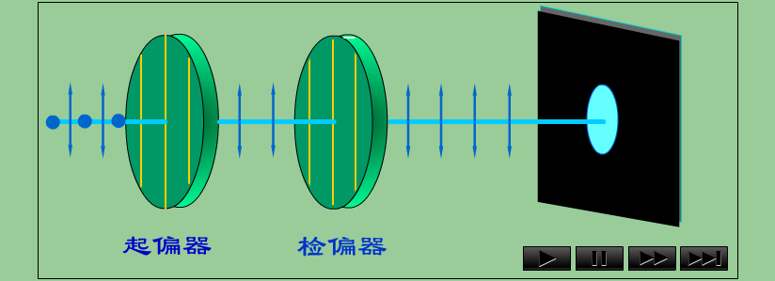
检 偏
起偏器
检偏器

Slide 13
讨论
设入射光可能是自然光、线偏振光
或部分偏振光，如何用偏振片来区分它们？
P
自然光
线偏振光
部分偏振光
待检光
I
?
以光线为轴转动P:
I 不变—？
I 变，有消光—？
I 变，无消光—？

Slide 14
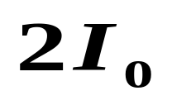
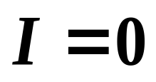
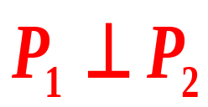


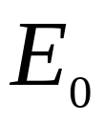
问 题
一般情况下 I =？
N
M
起偏器
检偏器

Slide 15
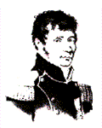
二、 马吕斯定律
法国物理学家及军事工程师。出生于巴黎。
1808年发现反射光的偏振，确定了偏振光强度变化的规律；
1810年被选为巴黎科学院院士，曾获得过伦敦皇家学会奖章。
1811年，他发现折射光的偏振。
马吕斯 ( Etienne Louis
Malus 1775-1812 )

Slide 16
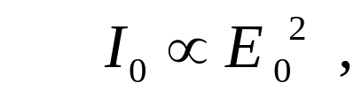
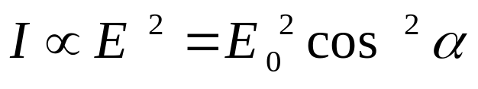
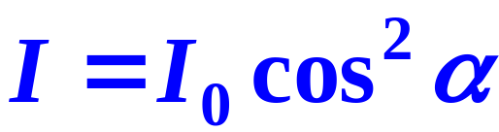

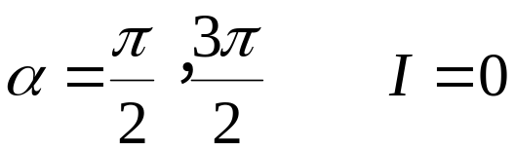

★马吕斯定律
P
强度为I₀的偏振光，通过检偏器后，透射光的强度为：I=I₀ cos²α
其中α 为检偏器的偏振化方向与入射偏振光的偏振化方向之间的夹角。
I₀
α
I
E₀
P
α
推导过程
E=E₀cosα
E=E₀cosα
⎯⎯ 马吕斯定律（1809）
α为其它值时
—— 消光

Slide 17
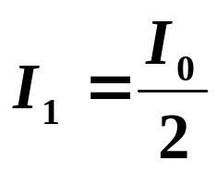
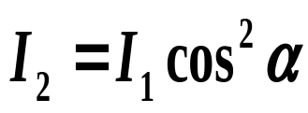

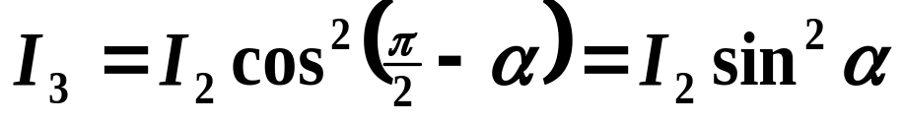
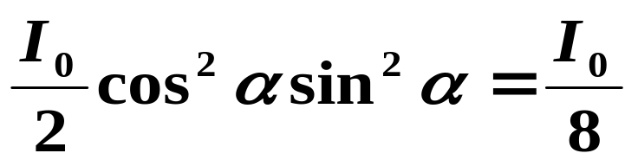
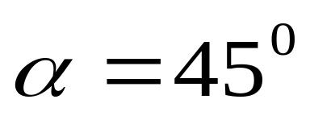
例题1
光强为 I₀ 的自然光相继通过偏振片P₁、P₂、P₃后光强为I₀ /8，已知P₁ ⊥ P₃，问：P₁、P₂间夹角为何？
解 分析
P₃
P₁
P₂
I₀
I₁
I₂
I₃=I₀/8
P₁
P₂
P₃

Slide 18
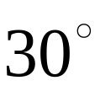

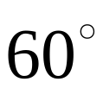

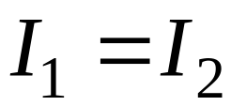
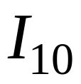
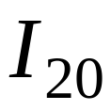
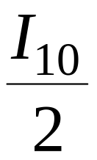
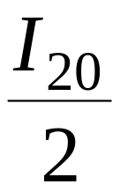
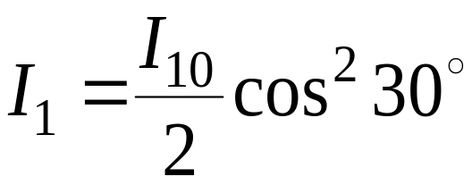
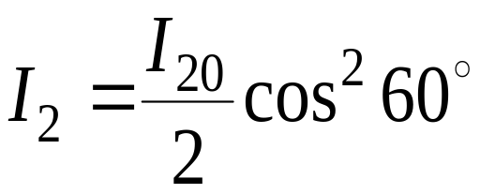
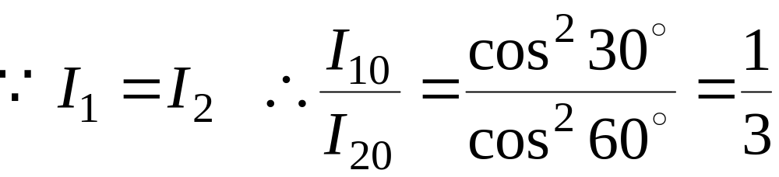
例2 有两个偏振片,一个用作起偏器, 一个用作检偏器. 当它们偏振化方向间的夹角为 时 , 一束单色自然光穿过它们, 出射光强为 ; 当它们偏振化方向间的夹角为 时, 另一束单色自然光穿过它们 , 出射光强为 , 且 . 求两束单色自然光的强度之比 .
解 设两束单色自然光的强度分别为 和 .
经过起偏器后光强分别为 和 .
经过检偏器后

Slide 19
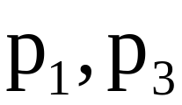
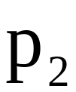






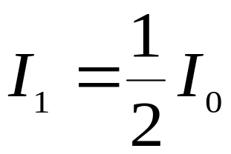
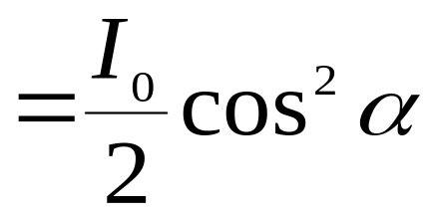
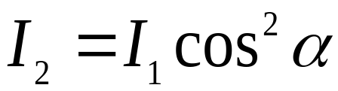
讨 论
在两块正交偏振片 之间插入另一块偏振片 ，光强为 的自然光垂直入射于偏振片 ，讨论转动 透过 的光强 与转角的关系 .

Slide 20
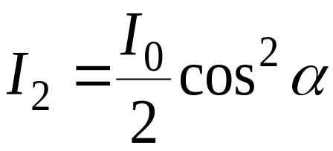
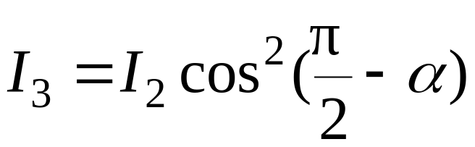
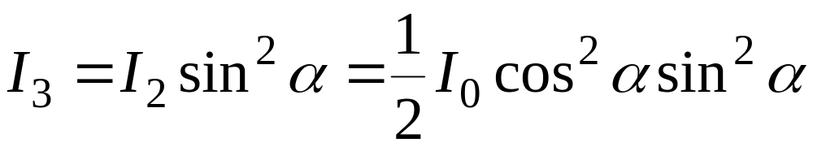
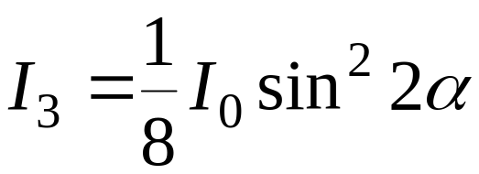

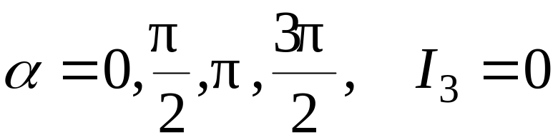
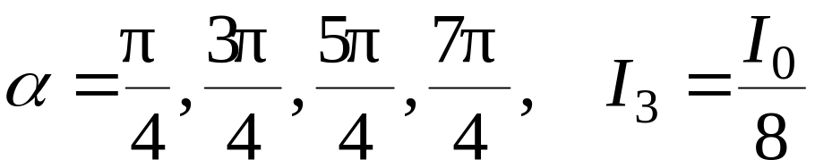
若 在 间变化， 如何变化？

Slide 21

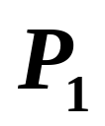
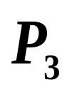
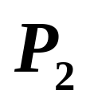
？
你能说明为什么吗？

Slide 22









例题：在透振方向正交的起偏器M和检偏器 N 之间，插入一片以角速度ω旋转的理想偏振片P，入射自然光强为I₀，试求由系统出射的光强是多少？
•
•
•
ωt=0⁰,90⁰,180⁰,270⁰时，输出光强为零。
ωt=45⁰,135⁰,225⁰,315⁰时，输出光强为 。
每旋转偏振片P一周，输出光强有“四明四零”。

Slide 23




§5-3 反射和折射时光的偏振
  自然光在两种各向同性介质的分界面上反射和折射时，不但光的传播方向要改变，而且光的偏振状态也要改变，
入射面: 入射光线和法线所成的平面 .
空气
反射光--- 部分偏振光 ，垂直于入射面的振动大于平行于入射面的振动 .
玻璃
折射光---- 部分偏振光，平行于入射面的振动大于垂直于入射面的振动 .
理论和实验证明： 反射光的偏振化程度与入射角有关 .

Slide 24





★ 布儒斯特定律
  反射光的偏振化程度与入射角有关，若光从折射率为n₁的介质射向折射率为n₂的介质，当入射角满足
布儒斯特角
完全偏振光
（式中n₂₁为媒质2对媒质1的相对折射率）
时，反射光中就只有垂直于入射面的光振动，而没有平行于入射面的光振动，这时反射光为线偏振光，而折射光仍为部分偏振光。这就是Brewster定律。其中i_{b}叫做起偏角或布儒斯特角。
这实验规律可用电磁场理论的菲涅耳公式解释。

Slide 25




说明
布儒斯特角
当入射角是布儒斯特角时，折射光与反射光垂直。
完全偏振光
根据折射定律
布儒斯特定律：
  相比较：
  cosi_{b}= sinγ_{b}
  故 i_{b}=90⁰-γ_{b}

Slide 26


小 结
当入射角等于布儒斯特角时，反射光与折射光互相垂直，反射光为线偏振光，其偏振面与入射面垂直；折射光为部分偏振光。
例：若 n₁ =1.00 (空气)，n₂ =1.50 (玻璃)，n₃=1.33(水)
不同的介质，
i_{b}是不同的
则：

Slide 27





下列图中的反射光、折射光的偏振状态。 (起偏角 )
讨论

Slide 28










讨 论
一自然光自空气射向一块平板玻璃，入射角为布儒斯特角 ，问 在下表面的反射光是什么光？
平行玻璃板上表面反射光是线偏振光.
下表面的反射光是否也是线偏振光？
？
！
=
注意：上表面的折射角等于下表面的入射角

Slide 29




结 论
入射角为布儒斯特角 时， 在下表面的反射光也是线偏振光
空气
理论实验表明：反射所获得的线偏光仅占入射自然光总能量的7.4%，而约占85%的垂直分量和全部平行分量都折射到玻璃中。
要以反射获得较强的线偏振光，你有什么好主意？
线偏振光
1
玻璃
2
利用玻璃片堆产生线偏振光

Slide 30
玻璃片堆
i_{b}
i_{b}
用以增加反射线偏振光的强度和折射光的偏振化程度。
i’_{b}
i’_{b}
i’_{b}
空气
→
玻璃
i
=
56
°
18’
b
玻璃
→
空气
i_{b}’
33
°
42’
=
·
·
·
·
·
·
·
·
·
·
·
·
i_{b}
·
·
·
·
·
·
·
·
·
·
·
·
·
·
·
·
·
·
玻璃片堆
(接近线偏振光)

Slide 31


玻璃片堆检偏
让待检光以布儒斯特角 入射到界面上，以入射线为轴旋转界面（保持 不变）
·
·
·
若反射光光强不变则入射光是自然光
·
·
·
·
·
·
·
·
i_{b}
·
·
·
·
·
·
·
·
·
·
·
·
·
·
·
·
·
·
·
若反射光光强变且有消光则入射光是线偏振光
若反射光光强变且无消光则入射光是部分偏振光
(接近线偏振光)

Slide 32



例题：已知某材料在空气中的布儒斯特角 i_{b}=58⁰， 求它的折射率？若将它放在水中（水的折射率为 1.33），求布儒斯特角？该材料对水的相对 折射率是多少？
解：设该材料的折射率为 n ，空气的折射率为1
偏振光的应用
放在水中，则对应有
测量介质的折射率
偏光镜
所以：
该材料对水的相对折射率为1.2。

Slide 33

偏振光的理论意义和价值是证明了光是横波。同时，偏振光在很多技术领域得到了广泛的应用。
☆偏振现象在摄影技术中的应用
在摄影技术中，为了在不同自然条件下拍到理想的或具有艺术效果的照片，一般在照相机镜头前加不同的镜片。其中一种镜片是“偏光镜”。偏光镜的用途之一是为了更清楚的拍摄水中的物体和鱼类等。如在公园清澈的水塘中游荡着漂亮的金鱼，用相机拍照的最大问题是水表面反射的光线使人看不清水下的鱼。根据布儒斯特定律，自然光经水面反射后是部分偏振光，而在布儒斯特角时是平面偏振光，水的折射率为1.33，相应的布儒斯特角为i₀=53°。如右图所示，在相机的镜头前加上偏光镜，摄影者在岸上将相机以53°左右（估计）对准水面，旋转镜头前的偏光镜，使其偏振化方向与反射光的偏振面垂直拍照（此时，在取景器中看到水中的物体最清楚），则可大大减小反射光的影响，拍到清晰的金鱼照片。

Slide 34


Slide 35



Slide 36


§5-4 双 折 射 现 象
折 射 定 律
一、 双折射现象
双折射现象
方解石晶体
玻璃
恒量
波动 光 学
波 动 光 学
一束自然光射向石英、方解石等各向异性介质时，其折射光有两束，这种现象称为双折射现象。

Slide 37

光通过双折射晶体

Slide 38

寻常光线（o光）
(ordinary rays)
对于晶体一切方向都具有相同的折射率，且在入射面内传播，简称它为o光
服从折射定律的光线
非寻常光线（e光）
(extraordinray rays)
它的折射率（即波速）随方向而变化，并且不一定在入射面内传播，简称为 e 光。
不服从折射定律的光线

Slide 39

实验证明： O 光和 光均为线偏振光.
A
B
e
o
o
e
D
C
注意：
寻常、非常指光在折射时 是否遵守折射定律，o光、e光也只在晶体内部才有意义。

Slide 40

二、光轴 主截面 主平面
◆光轴： 某些晶体内存在确定的方向，在这个方向上，o光和e光的传播速度相同，这个方向称为晶体的光轴。光沿该方向传播时,不发生双折射.
102。
例：天然方解石晶体是六棱体,两棱间夹角为78。或102。.从其钝角会合的顶点引一条直线,并使其与各邻边成等角,这一直线方向就是方解石晶体的光轴方向.
A
78。
B
光轴
说明：
沿光轴方向入射的光束，通过晶体不分为两束光。光轴仅标志一个特征方向。并不限于某一条特殊的直线.
具有一个光轴的晶体，称为单轴晶体。
  例如：方解石、石英等。
具有两个光轴的晶体，称为双轴晶体。
  例如：云母、硫黄等。
M
M’
N
N’
光轴

Slide 41





◆晶体的主截面
  由光轴和晶体表面的法线所组成的平面，称为晶体主截面。
当入射光的入射面与晶体的主截面重合时，o光
和e光都在入射面内且振动方向互相垂直。
在一般情况下,
o光和e光的振动方向并不完全垂直，而是有一个不大的夹角，且e光不在入射面内。
光
光

Slide 42

◆光的主平面
在晶体中,某光线的传播方向和光轴方向所组成的平面，称为该光线的主平面
o光和e光有各自的主平面。
o光和e光都是线偏振光，o光的振动方向垂直于自己的主平面，e光的振动方向平行于自己的主平面。
o光的
主平面
·
·
·
光轴
o光
e光的
主平面
e光
光轴

Slide 43







三、晶体的主折射率，正晶体、负晶体
1. 寻常光线 在晶体中各方向上传播速度相同.
假想在晶体内有一子波源O,由于晶体的各向异性性质,从子波源将发出两组子波.
常量
2. 非常光线 晶体中各方向上传播速度不同,随方向改变而改变.
光轴
o光波阵面
称为晶体的主折射率
光波阵面

Slide 44
正晶体 :
n_{e}> n_{o}
光轴
v_{e}Δt
(υ_{e}< υ_{o})
v_{o}Δt
•
子波源
正晶体 (v_{o} > v_{e})
负晶体 : n_{e}< n_{o}
(υ_{e}>υ_{o})
光轴
v_{o}Δt
v_{e}Δt
•
子波源
负晶体 (v_{o} < v_{e} )

Slide 45


四、晶片，圆和椭圆偏振光的起偏
1. 晶片─相位延迟片
晶片是光轴平行表面的晶体薄片。
y
光轴
P
Ae
A
x
A_{e}
A
λ
A_{o}
α
α
线偏振光
A_{o}
光轴
d
通过厚为d的晶片，o、e光产生相位差：
振幅关系

Slide 46





从晶片出射的是两束传播方向相同、振动方向相互垂直、频率相等、相位差Δϕ的线偏振光，它们合成为一束椭圆偏振光。
时为圆偏振光
光轴
P
2. 波（晶）片
A_{e}
A
(1) 四分之一波片
α
A_{o}
从线偏振光获得椭圆或圆偏振光（或相反）
—— 线偏振光→圆偏振光
—— 线偏振光→线偏振光

Slide 47



——线偏振光→椭圆偏振光
(2) 二分之一波片
光轴
Ae入= Ae出入
A出
A入
α
α
A0出
A0入
使线偏振光振动面转过2α 角度
(3) 全波片

Slide 48
自然光
四分之一波片
自然光
偏振片（转动）
线偏振光
I不变
圆偏振光
线偏振光
线偏振光
I变, 有消光
以入射光方向为轴
部分
偏振光
部分偏振光
四分之一波片
偏振片（转动）
线偏振光
I变, 无消光
椭圆偏振光
线偏振光
线偏振光
I变, 有消光
光轴平行最大光强或最小光强方向放置或光轴平行椭圆偏振光的长轴或短轴放置

Slide 49

光轴
光轴
v_{o}Δt
·
·
·
·
·
·
·
v_{o}Δt
·
·
·
·
·
·
·
·
·
v_{e}Δt
·
·
·
·
·
·
·
·
o光:
e光:
n₀ ，n_{e}称为晶体的主折射率
正晶体 : n_{e}> n_{o}
光轴
光轴
(υ_{e}< υ_{o})
v_{e}Δt
v_{o}Δt
v_{e}Δt
负晶体 : n_{e}< n_{o}
v_{o}Δt
•
•
子波源
子波源
(υ_{e}>υ_{o})
正晶体 (v_{o} > v_{e})
负晶体 (v_{o} < v_{e} )

Slide 50


三、 单轴晶体中光传播的惠更斯作图法(υ_{e}>υ_{o})
1. 光轴平行晶体表面，自然光垂直入射
·
·
·
·
o, e在方向上虽没分开，但速度上是分开的。
光轴
晶体
·
·
e o
·
·
e o
2. 光轴平行晶体表面，且垂直入射面，
自然光斜入射
·
·
·
·
·
·
·
·
·
·
·
·
·
·
·
·
·
·
·
·
·
·
·
·
·
·
·
·
·
·
·
·
·
·
·
·
cΔt
cΔt
cΔt
cΔt
cΔt
·
·
·
·
·
i
·
i
i
i
i
i
·
·
·
·
·
·
•
•
•
•
•
υ_{o}Δt
•
υ_{o}Δt
υ_{o}Δt
υ_{o}Δt
光轴
光轴
光轴
光轴
光轴
光轴
υ_{e}Δt
υ_{e}Δt
υ_{e}Δt
υ_{e}Δt
·
晶体
晶体
晶体
晶体
r_{e}
晶体
·
·
r₀
·
r₀
e
e
o
o
o
o

Slide 51
3. 光轴与晶体表面斜交，自然光垂直入射
·
·
·
·
·
·
·
·
·
·
·
·
·
·
·
·
·
·
·
·
·
·
·
·
·
·
·
·
·
·
晶体
·
晶体
晶体
晶体
晶体
晶体
晶体
·
光轴
·
·
·
·
·
·
·
·
·
方解石
·
·
·
·
·
·
·
光轴
·
·
光轴
光轴
光轴
光轴
·
·
·
·
·
·
·
·
o
e
o
o
o
o
o e
o
o
o e
此时e光的波面不再与其波射线垂直了

Slide 52




4. 平面波垂直入射方解石晶体光轴平行于晶面
A
C
B
D
光轴
.
.
.
.
.
.
e
o
.
e
o
.
o光、e光传播方向未分开，产生位相差：

Slide 53






二 尼科耳棱镜
加拿大树胶
A
D
光
光
B
C

Slide 54


尼科耳棱镜可用于起偏和检偏

Slide 55
总 结
光的偏振性
偏振态的分类
偏振片 起偏与检偏
马吕斯定律
反射光和折射光的偏振
(布儒斯特定律)
双折射
E N D

